Slide 1

Verschlüsselung
Inhaltverzeichnis:
Einführung
Warum ist Verschlüsselung wichtig?
Symmetrische Verschlüsselung
Asymmetrische Verschlüsselung
Hybride Verschlüsselung
Verschlüsselung im Alltag
Fazit

Slide 2
Einführung
1. Was ist Verschlüsselung?
Definition:.
Ziel:
2. Warum ist Verschlüsselung wichtig?
Datenschutz:
Integrität.
Vertraulichkeit:
In vielen Branchen gibt es gesetzliche Vorgaben (z. B. DSGVO), die den Einsatz von Verschlüsselung erfordern.

Slide 3
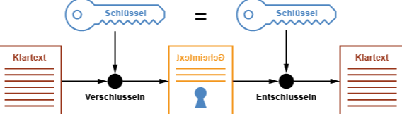
Symmetrische Verschlüsselung
Funktionsweise
Beispiel:
AES (Advanced Encryption Standard): Wird häufig in sicheren Kommunikationssystemen und Netzwerken verwendet.
Vorteile:
Nachteile:

Slide 4
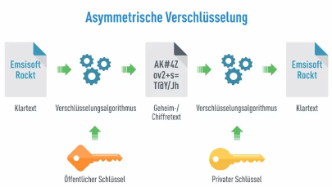
Asymmetrische Verschlüsselung
Funktionsweise:
Beispiel:
RSA (Rivest–Shamir–Adleman): Wird oft für sichere Übertragungen und digitale Signaturen verwendet.
Vorteile:
Nachteile:

Slide 5
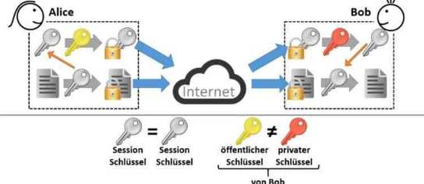
Hybride Verschlüsselung
Kombination:.
Beispiel:
SSL/TLS (für sichere Internetverbindungen).

Slide 6
Verschlüsselung im Alltag
HTTPS: Verschlüsselt den Datenverkehr auf Webseiten, um sicherzustellen, dass sensible Informationen (wie Passwörter) geschützt sind.
Verschlüsselung von Festplatten: BitLocker oder FileVault verschlüsseln Daten auf Speichermedien, um sie vor unbefugtem Zugriff zu schützen.

Slide 7
Fazit
Fazit: Warum jeder Verschlüsselung nutzen sollte
Sicherheit: Verschlüsselung ist ein wesentliches Werkzeug zum Schutz der Privatsphäre und der Sicherheit in der digitalen Welt.
Zukunft: Mit zunehmenden Cyber-Bedrohungen wird der Einsatz von Verschlüsselung immer wichtiger.

